Slide 1

电子
电子
发明家
发明家
自动报警器
制作团队：谦益科技

Slide 2

在主人不注意的时候，如果房屋不具备良好的
防盗措施，很容易会被小偷乘虚而入......

Slide 3
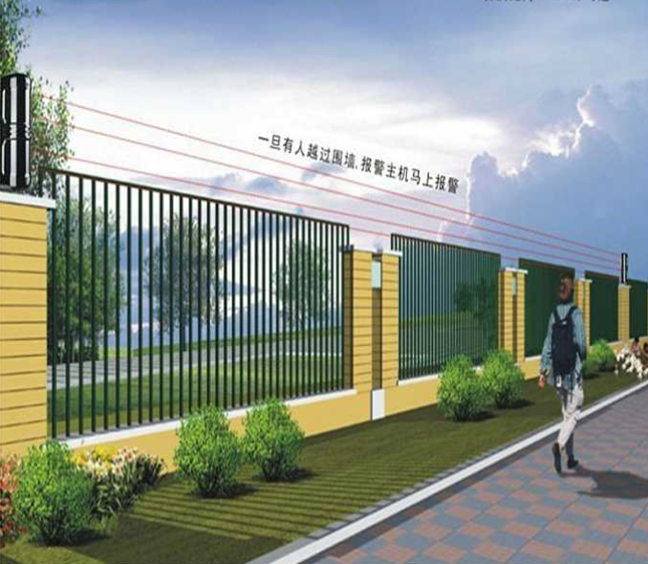
解决措施举例：
如果我们在门窗、围栏上安装了红外报警，这样一旦小偷
越过围栏或者打开门窗，就会马上报警，让小偷无功而返！

Slide 4
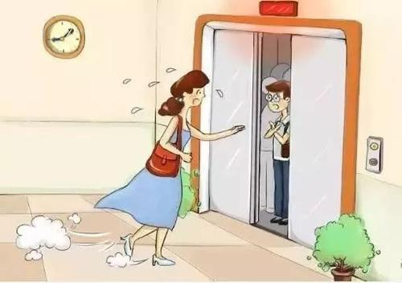


知识点1
同学们，我们已经开始接触电子发明的世界了。今天我们一起来探索一下新作品吧！
在电梯门要关闭的时候，紧急情况下，伸手挡住电梯门会自动打开。
这是一种自动响应的装置，今天我们来了解一下其中的一种，红外自动警报器。
商店没人在的时候，有人进来会自动报警。

Slide 5

思考问题：
上面两个场景，它们的共同点是什么呢？
它们的功能是怎么实现的？

Slide 6
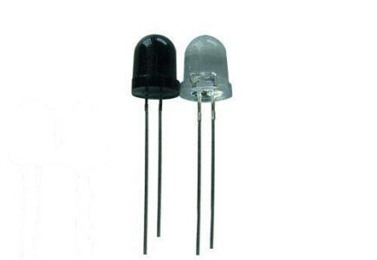
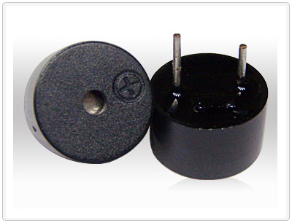
知识点2
红外对射开关分为：红外发光二极管和光敏三极管。正常情况下，两个元件处于对射状态，光敏三极管不通。当有遮挡物挡住红外光时，光敏三极管导通。两个管都是长脚为正，短脚为负。
同时为了实现警报效果，使用蜂鸣器作为发声器件，蜂鸣器通电即可发出蜂鸣声音。
长脚为正
短脚为负

Slide 7

思考问题：
这么简单的元器件是如何实现报警的？
蜂鸣器是怎么响起的？

Slide 8

制作自动报警器
长脚
长脚
长脚
长脚
+
正极
蜂鸣器
LED
短脚
红外发射
红外接收
短脚
短脚
小朋友们下面按照原理图动起手来吧！并按下面步骤来尝试一下！
c
短脚
负极
滑动变阻器
e
NPN
三极管
中间脚
b
1K
10K
1、调节滑动变阻器直到蜂鸣器刚好不响，然后用遮挡物遮住两个红外对射中间。
2、试一下在蜂鸣器旁边并接一个LED，看看能否实现声光报警。

Slide 9
总结
大家成功了吗？
各位同学分享一下自己在
搭建电路上遇到的问题和解决办法吧！

Slide 10

课后小任务：
思考问题：
除了红外对射管之外，
还有没有其他方式可以帮助我们防盗呢？

Slide 11
下节课再见！
下节课再见！

